Slide 1
ỦY BAN NHÂN DÂN HUYỆN AN LÃO
TRƯỜNG TIỂU HỌC QUANG TRUNG
SÁCH KẾT NỐI TRI THỨC VỚI CUỘC SỐNG
MÔN: TIẾNG VIỆT
Bài 28: Đọc: Trò chơi của bố (tiết 1+ 2)
Giáo viên: Bùi Thị Nhã
Lớp: 2B

Slide 2
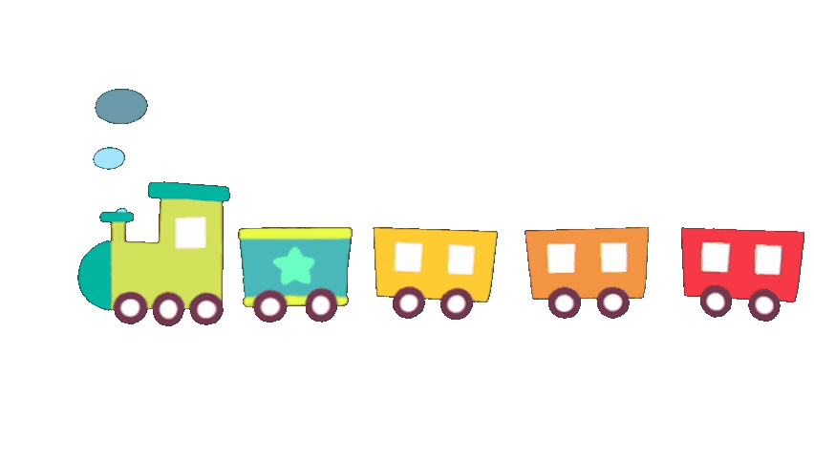
Khởi động

Slide 3
Bài 28: TRÒ CHƠI CỦA BỐ

Slide 4
Luyện đọc từ khó
ngạc
nhiên
bát
nhựa
ăn
cỗ
nết
ngoan

Slide 5
TRÒ CHƠI CỦA BỐ
1
Bố luôn dành cho Hường những điều ngạc nhiên. Lúc rãnh rỗi, hai bố con ngồi chơi với nhau như đôi bạn cùng tuổi.
Có lần, hai bố con chơi trò chơi “ ăn cỗ”. Hường đưa cái bát nhựa cho bố:
- Mời bác xơi!
Bố đỡ bằng hai tay hẳn hoi và nói:
- Xin bác. Mời bác xơi!
- Bác xơi nữa không ạ?
- Cảm ơn bác! Tôi đủ rồi.
Hai bố con cùng phá lên cười. Lát sau hai bố con đổi cho nhau. Bố hỏi:
- Bác xơi gì ạ?
- Dạ, xin bát miến ạ.
- Đây, mời bác.
2
Hường đưa tay ra cầm lấy cái bát nhựa. Bố bảo:
- Ấy, bác phải đỡ bằng hai tay. Tôi đưa cho bác bằng hai tay cơ mà!
Năm nay, bố đi công tác xa. Đến bữa ăn, nhìn hai bàn tay của Hường lễ phép đón bát cơm, mẹ lại nhớ đến lúc hai bố con chơi với nhau. Mẹ nghĩ, Hường không biết rằng ngay trong trò chơi ấy, bố đã dạy con một nết ngoan.
3
(Theo Phong Thu)

Slide 6
Luyện đọc câu khó
Đến bữa ăn, nhìn hai bàn tay của Hường lễ phép đón bát cơm, mẹ lại nhớ đến lúc hai bố con chơi với nhau.

Slide 7
GIẢI NGHĨA TỪ
Xơi: ( lời mời lịch sự) ăn, uống

Slide 8
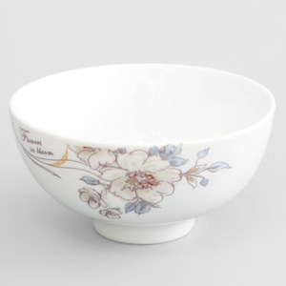
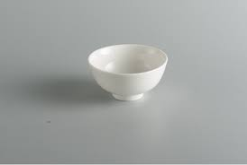
GIẢI NGHĨA TỪ
bát:
(từ dùng của miền Bắc) còn miền Nam gọi là cái chén để ăn cơm.

Slide 9
Trả lời câu hỏi
Hai bố con Hường chơi trò chơi gì cùng nhau?
nấu ăn
ăn cỗ
ăn cỗ
bắt tay
hát
=> Hai bố con Hường chơi trò chơi ăn cỗ cùng nhau.

Slide 10
Trả lời câu hỏi
2. Khi chơi, hai bố con xưng hô như thế nào?
→ Khi chơi, hai bố con xưng hô là ‘bác’ và ‘tôi’

Slide 11
Trả lời câu hỏi
3. Nhìn hai tay Hường đón bát cơm, mẹ nhớ tới điều gì?
Nhìn hai bàn tay của Hường lễ phép đón bát cơm, mẹ lại nhớ đến lúc hai bố con chơi với nhau.

Slide 12
Trả lời câu hỏi
4. Khi chơi cùng bố, Hường đã được bố dạy nết ngoan nào?
A. Biết nấu ăn
B. Có cử chỉ và lời nói lễ phép
C. Chăm làm và biết giúp đỡ bố mẹ

Slide 13
Luyện tập theo văn bản đọc
1. Những câu nói nào dưới đây thể hiện thái độ lịch sự?
A. Cho tôi xin bát miến.
B. Dạ, xin bác bát miến ạ.
C. Đưa tôi bát miến!

Slide 14
Luyện tập theo văn bản đọc

Slide 15
CỦNG CỐ BÀI HỌC
Notes:
Bài giảng thiết kế bởi: Hương Thảo - tranthao121006@gmail.com

